Slide 1
Объективная связь между отдельными состояниями видов и форм материи в процессах ее движения и развития
Подготовил:
Сенаторов А.В.
Научный руководитель:
Лаврикова Н.И.

Slide 2
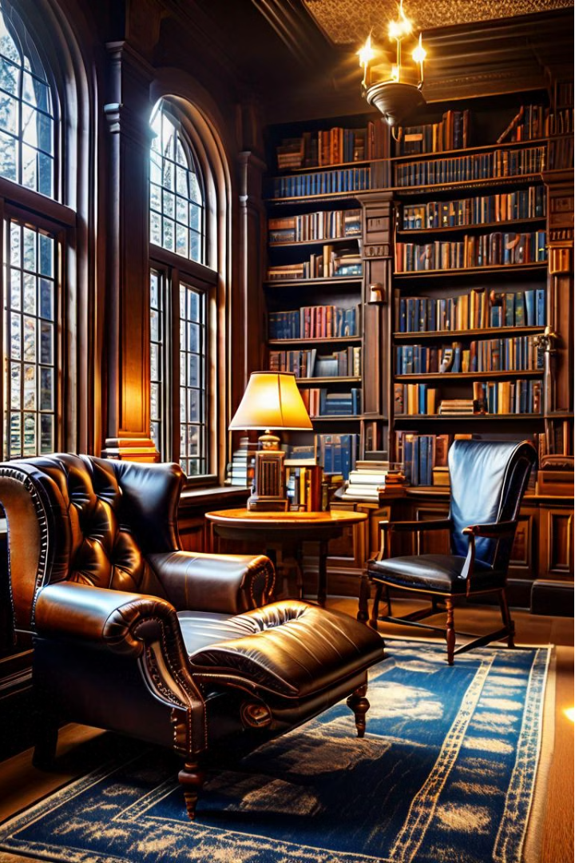
Введение в понятие причинности
Причинность - ключевое понятие в философии, которое помогает нам понять, как события в мире связаны друг с другом. Оно охватывает вопросы о том, что вызывает определенные явления и как они влияют на дальнейшее развитие событий.
Причина и следствие – философские категории, отражающие всеобщую связь между предметами и явлениями в том, что любой предмет или явление возникают из других предметов и явлений.
Причинность (каузальность) – генетическая связь между отдельными состояниями видов и форм материи в процессах ее движения и развития.

Slide 3
Причинность в античной философии
Платон
Аристотель
Стоики
Платон рассматривал причинность как связь между идеальным миром и физическим миром. Первопричины находятся в мире идей, а физические явления - лишь их отражение.
Аристотель выделял четыре вида причин: материальную, формальную, действующую и целевую. Он полагал, что для полного понимания явления необходимо знать все четыре причины.
Стоики рассматривали причинность как цепь неизбежных событий, подчиняющихся универсальным законам природы. Они верили в судьбу и отрицали свободу воли.

Slide 4
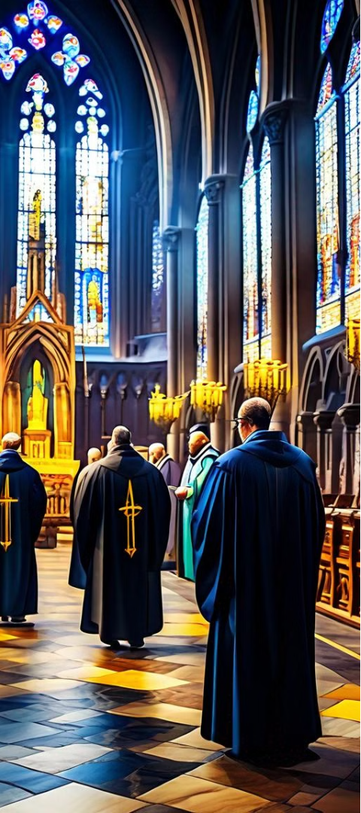
Причинность в средневековой философии
Августин
Августин учил, что причинность - это Божий промысел, направляющий все события в мире к определенной цели.
Фома Аквинский
Фома Аквинский разработал пять доказательств существования Бога, основанных на наблюдении за причинно-следственными связями в природе.
Оккам
Уильям Оккам отрицал необходимость допущения сложных метафизических первопричин. Он считал, что явления можно объяснить, исходя только из очевидных фактов.

Slide 5
Причинность в философии Нового времени
Декарт
Спиноза
Юм
Рене Декарт видел в причинности объективный механизм, управляющий всей материальной вселенной согласно строгим математическим законам.
Барух Спиноза отрицал свободу воли и полагал, что все события являются необходимым следствием предшествующих причин.
Дэвид Юм подверг критике понятие причинности, утверждая, что мы не можем наблюдать необходимую связь между явлениями, а можем лишь устанавливать эмпирические закономерности.

Slide 6
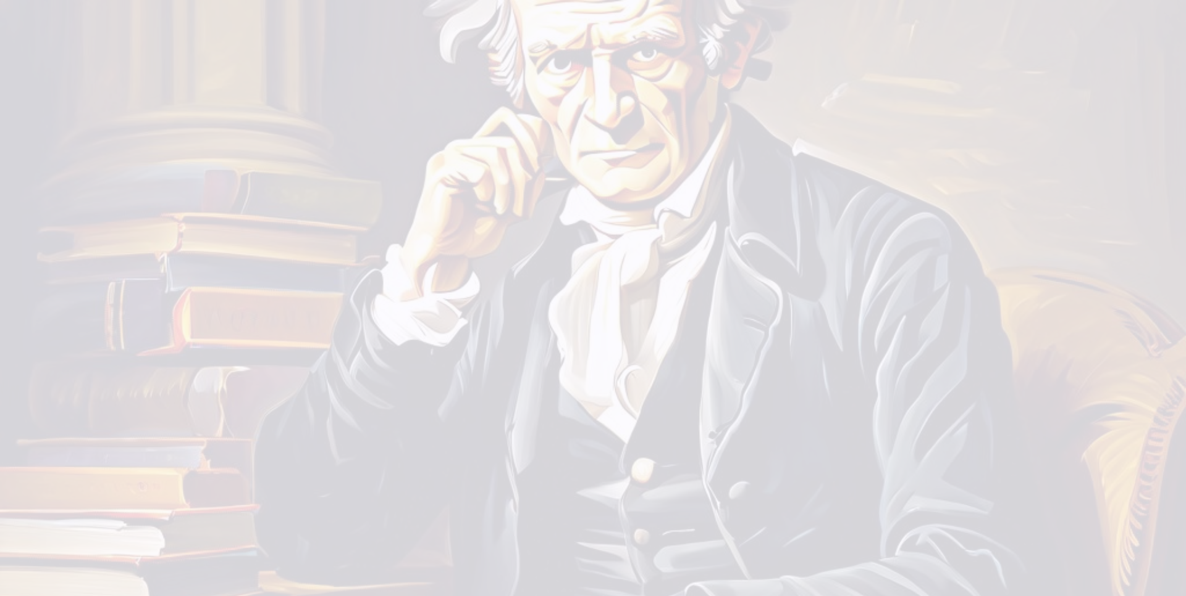
Причинность в немецкой классической философии
Кант
Гегель
Шопенгауэр
Иммануил Кант видел в причинности априорную форму чувственного созерцания, организующую наш опыт. Она накладывается на хаотические ощущения, упорядочивая их.
Георг Вильгельм Фридрих Гегель рассматривал причинность как один из моментов диалектического развития Абсолютной идеи, переходящей в свою противоположность - свободу.
Артур Шопенгауэр понимал причинность как изначальный закон, управляющий всем сущим, в том числе и волей человека.

Slide 7
Причинность в позитивистской философии
Огюст Конт
Эрнст Мах
Рассел
Карнап
Огюст Конт предлагал изучать причинные связи, опираясь только на эмпирические наблюдения и отвергая метафизические спекуляции.
Эрнст Мах выступал против поиска глубинных причин явлений и считал, что следует ограничиваться описанием наблюдаемых закономерностей.
Бертран Рассел отрицал возможность познания необходимых связей и предлагал ограничиваться статистическими корреляциями между событиями.
Рудольф Карнап видел причинность как логическую связь между высказываниями, сформулированными в рамках строгой научной теории.

Slide 8
Причинность в современной философии
Вероятностный подход
Современные ученые все чаще рассматривают причинность в вероятностных терминах, признавая роль случайности и индетерминизма в природе.
Контрфактический анализ
Философы изучают причинность, оценивая, как изменились бы события, если бы одна из причин была устранена.
Причинно-следственные графы
Новые математические модели позволяют выявлять сложные сети причинно-следственных связей между множеством факторов.

Slide 9
Заключение: значение понятия причинности в философии
Понятие причинности помогает философам выявлять закономерности и объяснять, почему происходят те или иные события.
Объяснение явлений
Предсказание будущего
Знание причинно-следственных связей позволяет предсказывать дальнейшее развитие событий и их последствия.
Управление реальностью
Понимание причинности дает возможность воздействовать на мир, вызывая желаемые изменения.
Представления о причинности влияют на общую картину мира, которую строит философ.
Мировоззрение

